Slide 1


Алгоритмы и структуры данных
Спринт 13
Андрей Власенко, Наставник 60 когорты.
Backend python-разработчик.

Slide 2

Что в программе?
1. Математика: лайфхаки
2. Терминология деревьев
3. Графы

Slide 3
Математика: лайфхаки
Амортизированное время
Пусть n – размер массива перед удвоением, т.е. n = 2^{x}
Общее число операций: 1 + (1 + 1) + (2 + 2) + (4 + 4) + … + n = 1 + 2 + 4 + 8 + … + n

Slide 4
Математика: лайфхаки
Амортизированное время
Пусть n – размер массива перед удвоением, т.е. n = 2^{x}
Общее число операций: 1 + (1 + 1) + (2 + 2) + (4 + 4) + … + n = 1 + 2 + 4 + 8 + … + n
Перепишем в обратном порядке: n + n/2 + n/4 + … + n/n = n * (1 + ½ + ¼ + … + 1/n)

Slide 5
Математика: лайфхаки
Амортизированное время
Пусть n – размер массива перед удвоением, т.е. n = 2^{x}
Общее число операций: 1 + (1 + 1) + (2 + 2) + (4 + 4) + … + n = 1 + 2 + 4 + 8 + … + n
Перепишем в обратном порядке: n + n/2 + n/4 + … + n/n = n * (1 + ½ + ¼ + … + 1/n)
Чему равна последовательность ½ + ¼ + … + 1/n?

Slide 6
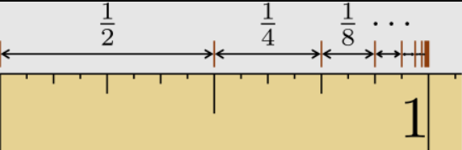
Математика: лайфхаки
Амортизированное время
Пусть n – размер массива перед удвоением, т.е. n = 2^{x}
Общее число операций: 1 + (1 + 1) + (2 + 2) + (4 + 4) + … + n = 1 + 2 + 4 + 8 + … + n
Перепишем в обратном порядке: n + n/2 + n/4 + … + n/n = n * (1 + ½ + ¼ + … + 1/n)
Чему равна последовательность ½ + ¼ + … + 1/n?
½ + ¼ + … + 1/n = 1

Slide 7
Математика: лайфхаки
Амортизированное время
Пусть n – размер массива перед удвоением, т.е. n = 2^{x}
Общее число операций: 1 + (1 + 1) + (2 + 2) + (4 + 4) + … + n = 1 + 2 + 4 + 8 + … + n
Перепишем в обратном порядке: n + n/2 + n/4 + … + n/n = n * (1 + ½ + ¼ + … + 1/n)
Чему равна последовательность ½ + ¼ + … + 1/n?
½ + ¼ + … + 1/n = 1
n + n/2 + n/4 + … + n/n = n * (1 + ½ + ¼ + … + 1/n) = 2n

Slide 8
Математика: лайфхаки
Сумма целых чисел от 1 до n
Пример: сложность быстрой сортировки в худшем случае
Чему равна сумма 1 + 2 + 3 + … + n?

Slide 9
Математика: лайфхаки
Сумма целых чисел от 1 до n
Пример: сложность быстрой сортировки в худшем случае
Чему равна сумма 1 + 2 + 3 + … + n?
Если n четно, рассмотрим пары (1 + n) + (2 + n – 1) + … + (n/2 + n/2 + 1)
Имеем n/2 пар n + 1, т.о. сумма равна n(n + 1)/2

Slide 10
Математика: лайфхаки
Сумма целых чисел от 1 до n
Пример: сложность быстрой сортировки в худшем случае
Чему равна сумма 1 + 2 + 3 + … + n?
Если n четно, рассмотрим пары (1 + n) + (2 + n – 1) + … + (n/2 + n/2 + 1)
Имеем n/2 пар n + 1, т.о. сумма равна n(n + 1)/2
Если n нечетно, рассмотрим пары (0 + n) + (1 + n – 1) + … + ((n – 1)/2 + (n – 1)/2 + 1)
Имеем (n + 1)/2 пар n, т.о. сумма равна n(n + 1)/2

Slide 11
Математика: лайфхаки
Сумма степеней 2
Дана последовательность 2⁰ + 2¹ + 2² + … + 2^{n}. Чему равна ее сумма?
Рассмотрим двоичную запись слагаемых:
 | Число | Двоичная запись | Десятичная запись
 | 2⁰ | 1 | 1
 | 2¹ | 10 | 2
 | 2² | 100 | 4
 | 2³ | 1000 | 8
 | 2⁴ | 10000 | 16
Сумма | 2⁵ - 1 | 11111 | 32 – 1 = 31
Сумма равна 2^{n+1} - 1

Slide 12
Математика: доказательство
Основания логарифмов
Допустим, имеется значение log₂.
Как преобразовать его в log₁₀?
Как связаны между собой log_{a}k и log_{b}k?

Slide 13
Математика: доказательство
Основания логарифмов
Допустим, имеется значение log₂.
Как преобразовать его в log₁₀?
Как связаны между собой log_{a}k и log_{b}k?
Будем считать, что x = log_{a}k и y = log_{b}k.

Slide 14
Математика: доказательство
Основания логарифмов
Допустим, имеется значение log₂.
Как преобразовать его в log₁₀?
Как связаны между собой log_{a}k и log_{b}k?
Будем считать, что x = log_{a}k и y = log_{b}k.
log_{a}k = x --> k = a^{x} # Определение логарифма

Slide 15
Математика: доказательство
Основания логарифмов
Допустим, имеется значение log₂.
Как преобразовать его в log₁₀?
Как связаны между собой log_{a}k и log_{b}k?
Будем считать, что x = log_{a}k и y = log_{b}k.
log_{a}k = x --> k = a^{x} # Определение логарифма
log_{b}k = log_{b}(a^{x}) = x log_{b}a # Свойство логарифмов - вынесение экспоненты

Slide 16
Математика: доказательство
Основания логарифмов
Допустим, имеется значение log₂.
Как преобразовать его в log₁₀?
Как связаны между собой log_{a}k и log_{b}k?
Будем считать, что x = log_{a}k и y = log_{b}k.
log_{a}k = x --> k = a^{x} # Определение логарифма
log_{b}k = log_{b}(a^{x}) = x log_{b}a # Свойство логарифмов - вынесение экспоненты
x = log_{a}k = log_{b}k/log_{b}a # Деление и подстановка x = log_{a}k

Slide 17
Математика: доказательство
Основания логарифмов
Допустим, имеется значение log₂.
Как преобразовать его в log₁₀?
Как связаны между собой log_{a}k и log_{b}k?
Будем считать, что x = log_{a}k и y = log_{b}k.
log_{a}k = x --> k = a^{x} # Определение логарифма
log_{b}k = log_{b}(a^{x}) = x log_{b}a # Свойство логарифмов - вынесение экспоненты
x = log_{a}k = log_{b}k/log_{b}a # Деление и подстановка x = log_{a}k
Следовательно, преобразование log₂p в log₁₀ осуществляется по следующей формуле:
log₂p = log₁₀p/log₁₀2 = log₁₀p * 1/log₁₀2 = c log₁₀p, где c = 1/log₁₀2

Slide 18
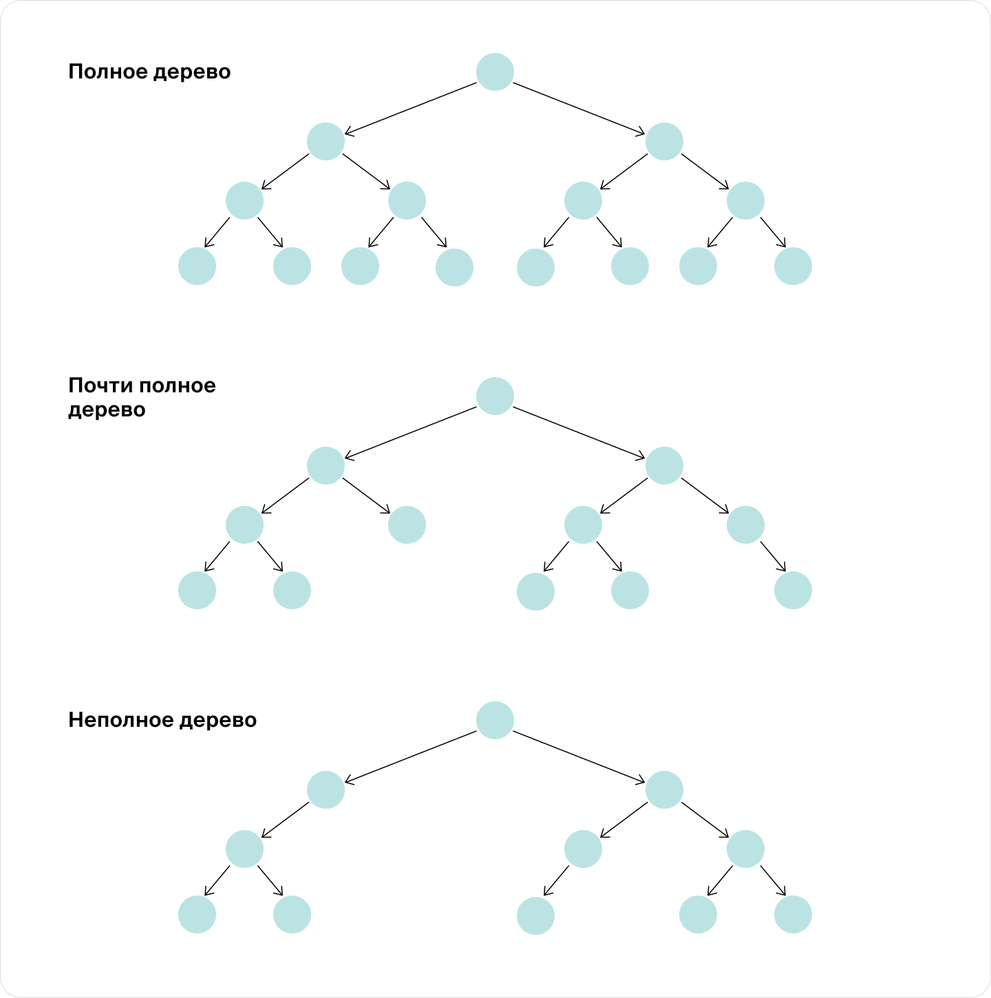
Деревья: терминология
Дерево называют полным, если в нём глубина расположения всех листьев одинаковая. При этом у всех узлов дерева, которые не являются листьями, есть и правый, и левый потомок.
Дерево почти полное, если у всех вершин по два ребёнка, кроме листьев и вершин, удалённых от корня на H-1 уровней.

Slide 19
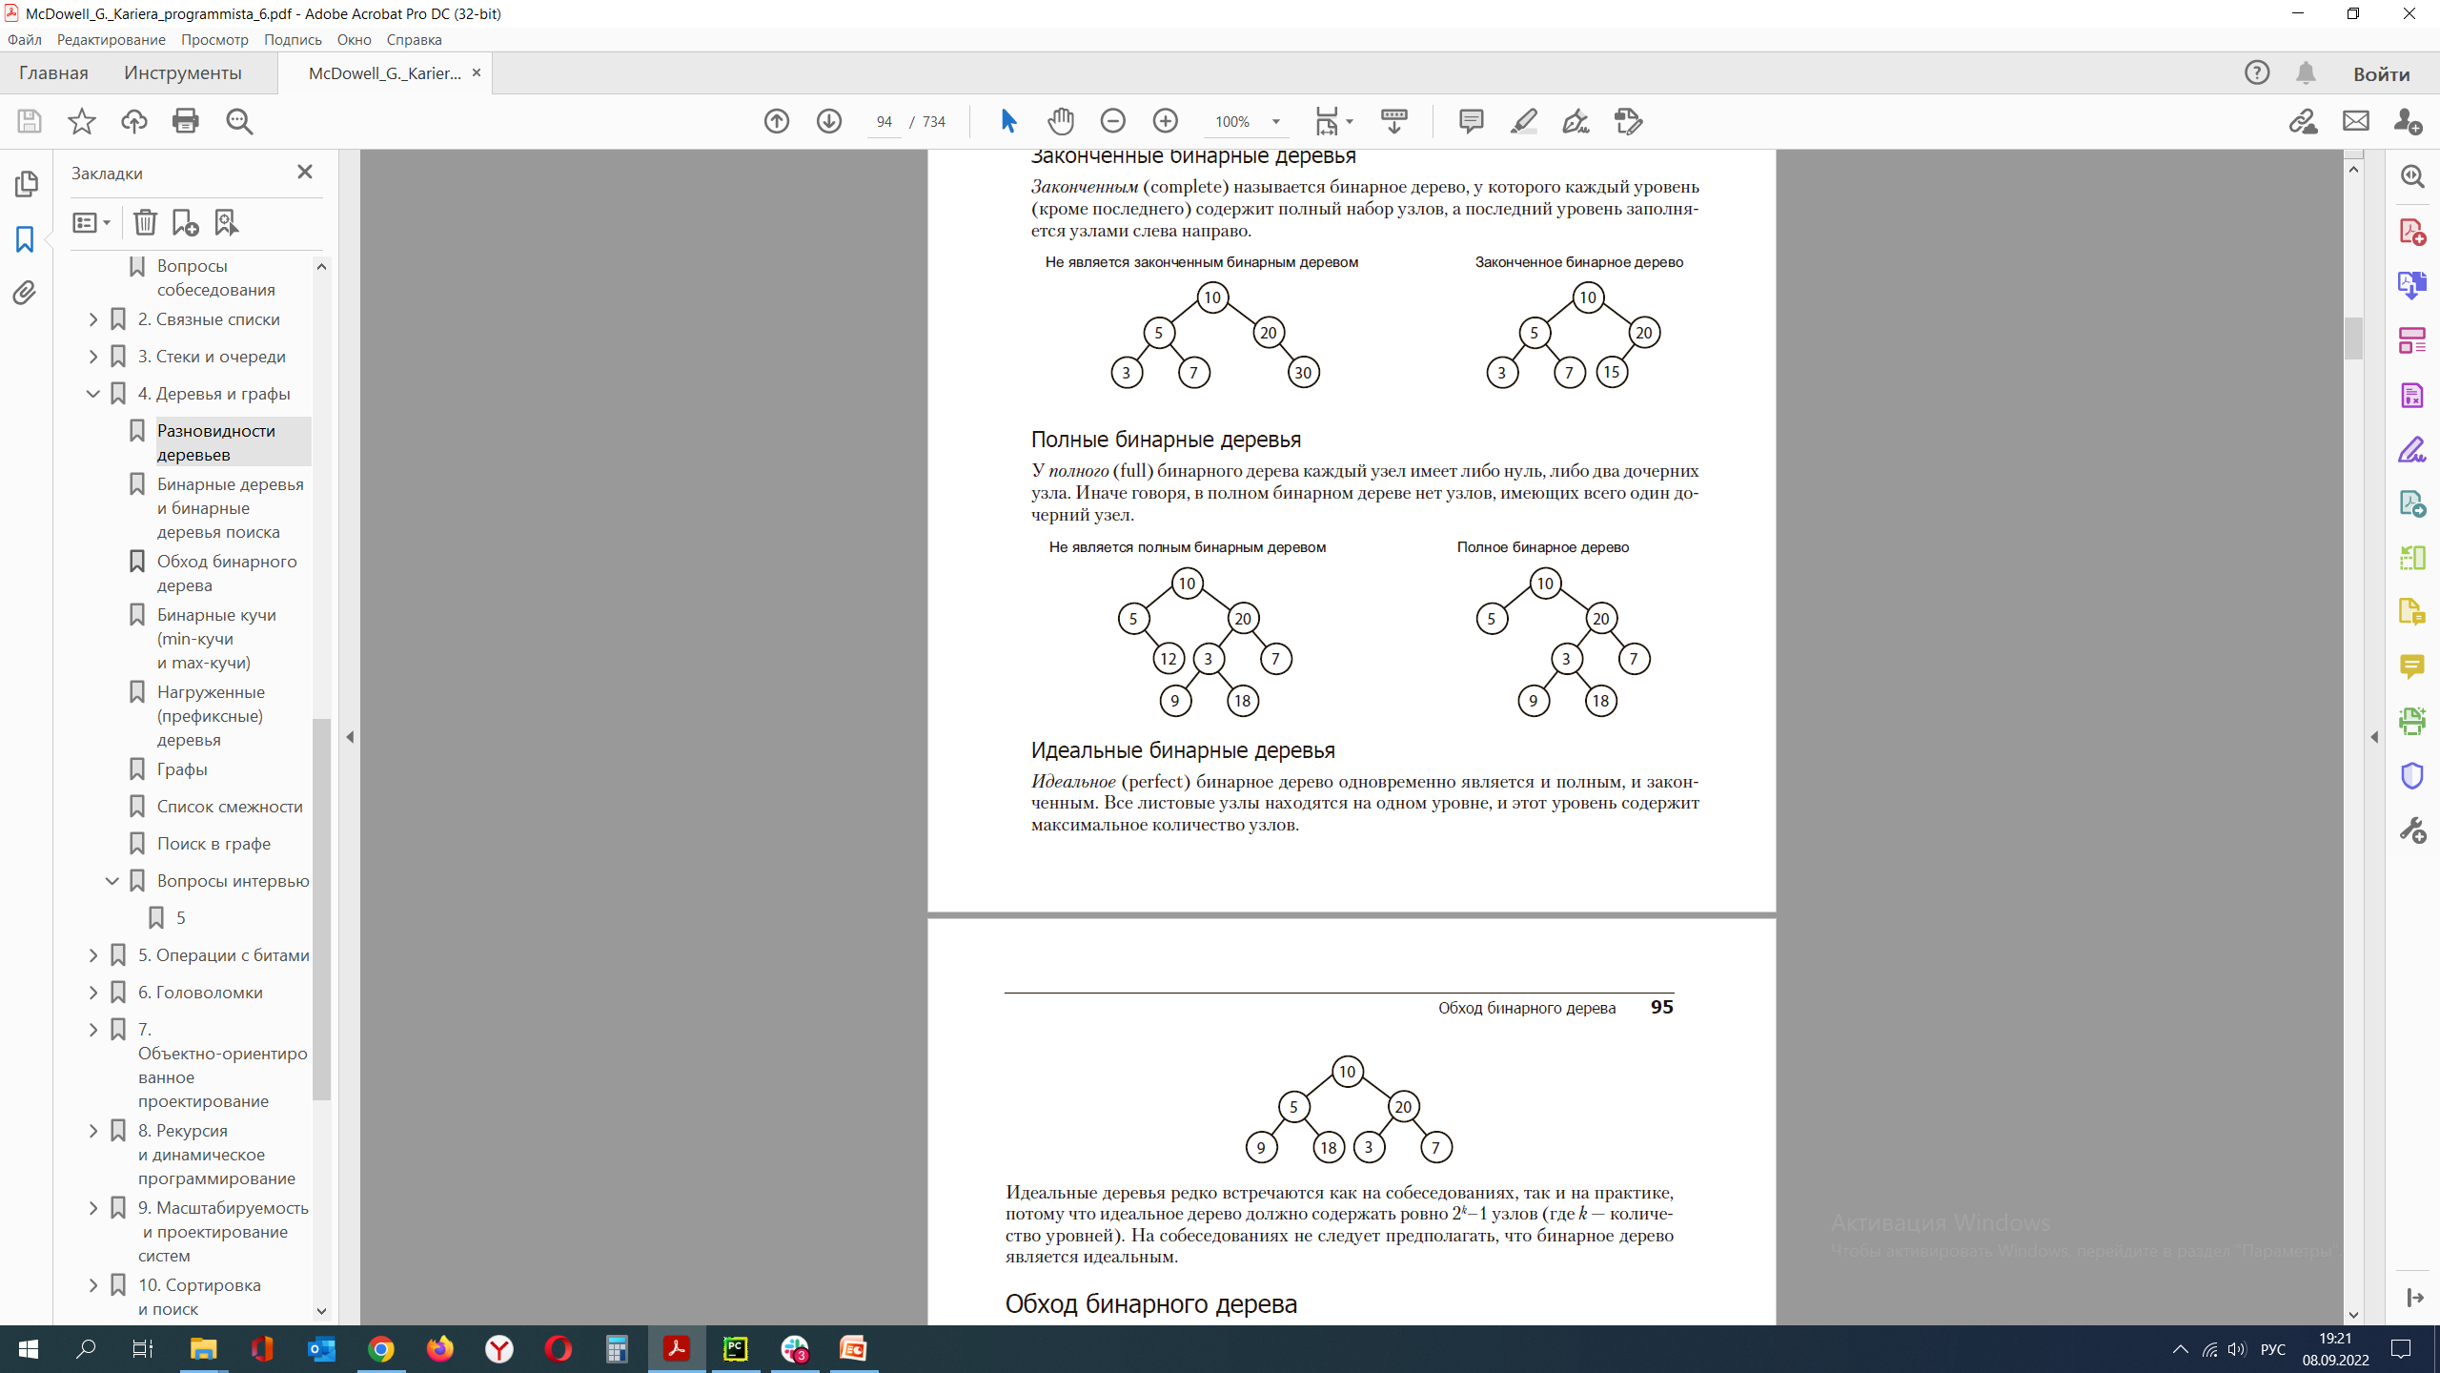
Деревья: терминология
Законченным (complete) называется бинарное дерево, у которого каждый уровень (кроме последнего) содержит полный набор узлов, а последний уровень заполняется узлами слева направо.
У полного (full) бинарного дерева каждый узел имеет либо нуль, либо два дочерних узла. Иначе говоря, в полном бинарном дереве нет узлов, имеющих всего один дочерний узел.
Идеальное (perfect) бинарное дерево одновременно является и полным, и законченным. Все листовые узлы находятся на одном уровне, и этот уровень содержит максимальное количество узлов.

Slide 20
Деревья: терминология
Обходы:
- Прямой, префиксный
- Обратный, постфиксный
- Центрированный, Симметричный

Slide 21
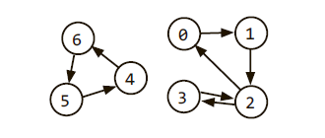
Графы
Граф – совокупность узлов, часть которых соединены ребрами.
Дерево в действительности является разновидностью графа, но не каждый граф является деревом.
Разновидности:
* Направленные и ненаправленные;
* Связные и несвязные;
* Циклические и ациклические.

Slide 22
Представление графов
Список смежности
Классы
class Graph:
def __init__(self, nodes=None):
self.nodes = nodes or []
class Node:
def __init__(self, obj, adjacent=None):
self.obj = obj
self.adjacent = adjacent or []
Ассоциативный массив
0: 1
1: 2
2: 0, 3
3: 2
4: 6
5: 4
6: 5
Матрица смежности
 | 0 | 1 | 2 | 3
0 | 0 | 1 | 0 | 0
1 | 0 | 0 | 1 | 0
2 | 1 | 0 | 0 | 1
3 | 0 | 0 | 1 | 0

Slide 23
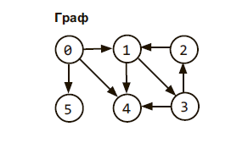
Обход графов
Поиск в глубину
DFS, Depth-First Search
1 Узел 0
2 Узел 1
3 Узел 3
4 Узел 2
5 Узел 4
6 Узел 5
def search(root):
if root is None:
return
visit(root)
root.visited = True
for node in root.adjacent:
if not node.visited:
search(node)
Поиск в ширину
BFS, Breadth-First Search
1 Узел 0
2 Узел 1
3 Узел 4
4 Узел 5
5 Узел 3
6 Узел 2
def search(root):
queue = []
root.marked = True
queue.append(root)
while queue:
r = queue.pop(0)
visit(r)
for node in r.adjacent:
if not node.marked:
node.marked = True
queue.append(node)

Slide 24
Спасибо
за внимание!
Андрей Власенко, Наставник 60 когорты.
Backend python-разработчик, Яндекс.Практикум
vlasenkoandrey1987@yandex.ru
practicum.yandex.ru

